Slide 1
지배가족의 기업통제와 재무제약 : 기업지배구조의 조절효과
정민규.문승진.김병곤
2024

Slide 2
연구의 목적
지배가족의 기업통제와 재무제약의 영향관계를 분석
지배가족의 기업통제와 재무제약에서 지배구조의 조절효과 분석

Slide 3
이론적배경(재무제약)
정보비대칭 >> 자본비용의증가 >> 과소투자
내부자본
외부자본
기업이 자본을 조달하는 경우에 있어 정보비대칭문제로 인해 내부 자본과 부채, 주식 등이 완벽한 대체재가 되지 못하여 내부 자본을 활용한 후에 부채, 주식으로 자본을 조달하는 순서를 따르지 못할 수도 있다(Myers and Majluf, 1984).
3

Slide 4
이론적배경
재무제약
정보비대칭
지배구조
가족통제
Fazzari et al. (1988)은 내부 현금흐름이 제한되고 외부자본 접근이 불가능할 때 기업은 효율적인 투자를 포기하는 재무제약문제 제기.

Slide 5
가설설정
소유와 경영이 분리되지 않은 지배가족 통제기업은 대주주와 외부주주 간의 정보비대칭문제가 크게 발생할 수 있다. 이는 외부 자본시장으로부터의 자본조달비용을증가시키고, 재무제약을 유발시킬 가능성이 높아진다. Myers and Majluf(1984)
[가설1] 지배가족 통제기업은 재무제약으로 인해 투자자금의 내부자본 의존도가 높아진다.
지배구조가 양호한 기업은 상대적으로 대리인문제나 정보비대칭문제가 축소될 수 있어 외부 자본비용이 낮아질 수 있다. 이는기업의 재무제약을 완화시켜 내부 자본에 대한 의존도를 감소시킬 수 있다.
[가설2] 지배가족 통제기업은 지배구조가 양호할수록 재무제약이 완화되어 투자 자금의
내부자본 의존도가 낮아진다.

Slide 6
이론적배경(완전시장가정)
과거투자(+)
투자
가족통제x과거현금흐름
과거투자 제곱(-)
가족통제x지배구조x과거현금흐름
과거현금흐름(-)
Goergen and Renneboog(2001)의 연구에서 제시된 모형을 응용
미래 투자는 현재투자에 영향을 받으므로 미래투자에 대한 현재투자는 정(+)의 영향관계를 예상
미래투자에 대한 현재투자 변수의 제곱에 대해서는 부(-)의 영향관계를 예상할 수 있다. 이는 투자에 대한 수익이 체감하는 것을 반영하여, 높은 수준의 현재투자가 미래투자 증가를 감소시킨다는 것을 의미
내부 현금흐름과 미래투자 간에는 부(-)의 영향 관계를 예상할 수 있다. 이는 현재의 높은 현금흐름 수준이 투자에 대한 순한계조정비용(net marginal adjustment costs)을 낮춰 다음 기간에 더 낮은 투자를 통해 균형을 맞추게 되기 때문이다. 즉 현재의 높은 현금흐름수준은 자본이나 노동 등 생산 요소를 조정하는 과정에서 발생하는 추가 비용인 한계조정비용을 충당하고 그 비용을 낮추므로 다음 기간에 투자 수준과는 부(-)의 영향관계를 예상할 수 있다(Bond and Meghir, 1994).
6

Slide 7
실증분석 모형
[모형 1]
[모형 2]
[모형 3]

Slide 8
가족통제 및 지배구조
가족통제기업의 정의 Chua et al.(1999); Villalonga and Amit(2006)
1. 단일 지배가족(founding family)이 해당기업의 의결권을 50% 이상 보유하고 있는 경우.
2.. 지배가족 구성원이 기업경영에 참여하는 경우.
3. 총수가 있는 대규모 기업집단의 계열사인 경우
지배구조
1. 기업의 지배구조수준은 한국기업지배구조원에서 발표하는 지배구조 등급을 사용
2. 2004년∼2010년은 지배구조 등급이 최우량, 우량+, 우량, 양호+, 양호 등급 양호한 지배구조.
3. 2011년∼2022년은 A+와 A등급에 속한 기업을 양호한 지배구조.
4. 지배구조수준변수는 양호한 지배구조 기업에 더미변수 1의 값을 부여.

Slide 9
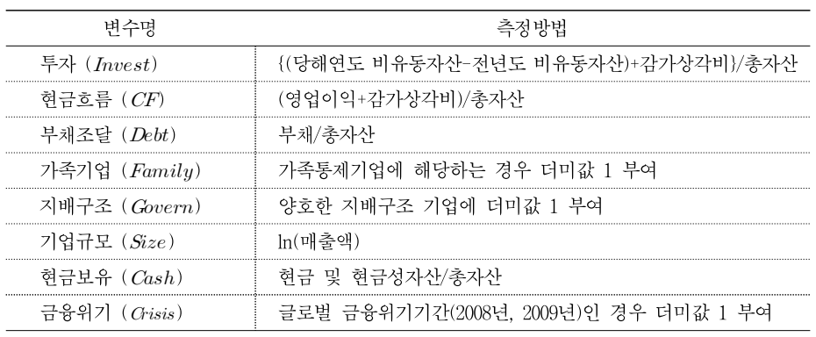
분석대상변수

Slide 10
표본기업
1.표본기업의 선정기준
분석기간내 한국거래소 유가증권시장에 상장되어 있는 비금융업종 기업
데이터는 KIS-VALUE와 FnGuide에서 제공하는 DataGuide, 금융감독원기업공시사이트, 공정거래워원회의 기업집단포털을 이용함.
2.표본기업 및 분석기간
표본기업 : 9,913개
분석기간 : 2004년~2022년까지
분석방법 : 불균형패널자료이용. 동적패널모형분석 System-GMM 활용
통계패키지 : STATA 18.0

Slide 11
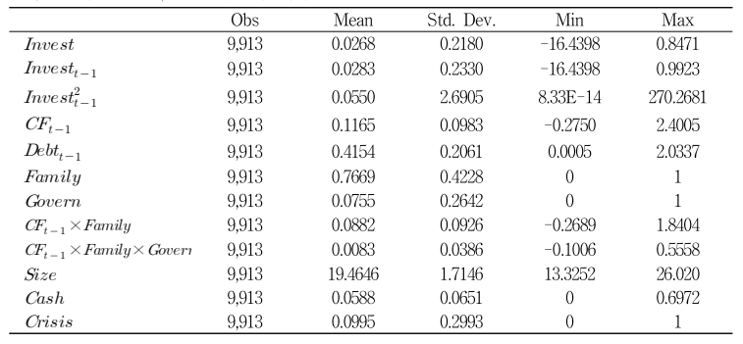
기술통계량

Slide 12
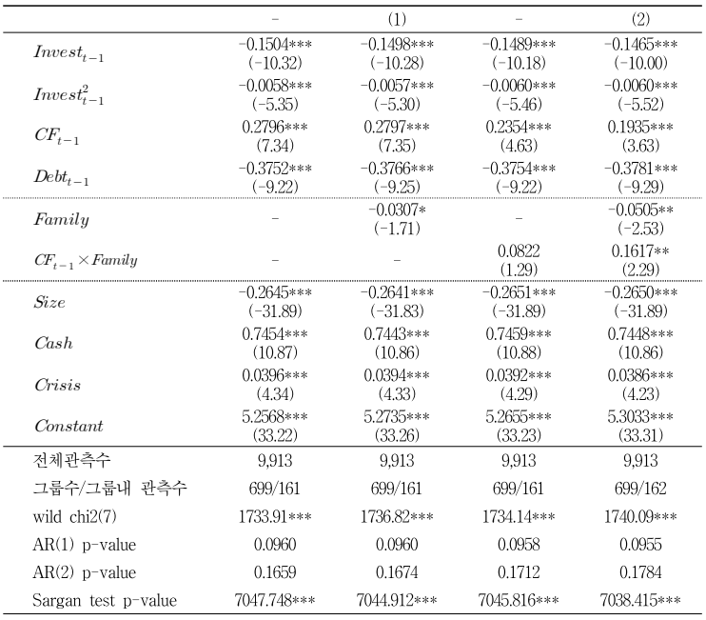
가족통제가 재무제약에 미치는 영향

Slide 13
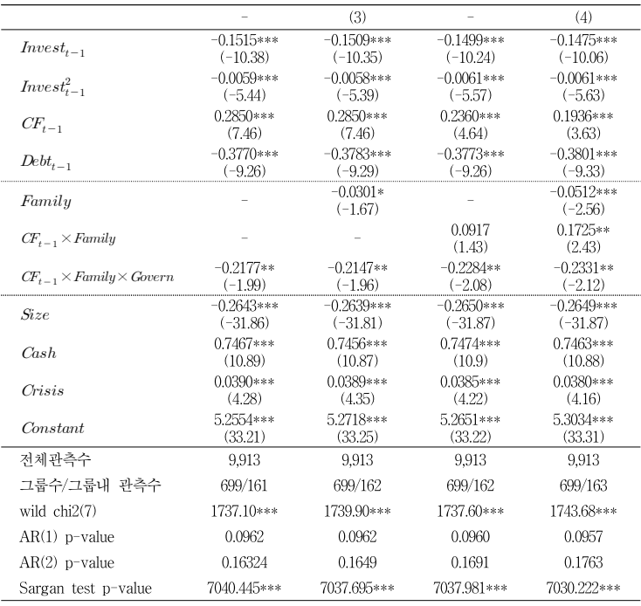
가족통제와 재무제약에서 지배구조의 조절효과

Slide 14
분석결과
지배가족이 기업을 통제하는 경우 재무제약이 존재하는 것으로 나타남
가족통제기업이 투자안에 대해 내부자본을 활용하고 외부자본 의존을 줄임으로써 지배주주가 사적 이익(private benefit)을 추구하는 과정에서 재무제약에 직면하는 것을 의미함.
지배구조가 양호할 경우 재무제약이 완화되는 것으로 나타남.
재무제약이 존재하는 지배가족 통제기업에서 기업 지배구조가 조절효과를 가짐을 확인함.

Slide 15
결론
지배가족이 기업을 통제하는 경우 정보비대칭으로 인해 외부자본조달 비용이 증가하고 내부자본 의존도가 높아져 재무제약에 직면하는 것으로 해석.
재무제약은 과소투자 문제를 야기할 수 있으며, 이는 가족통제기업의 투자효율성을 저하시키는 요인.
지배가족이 기업을 통제하더라도, 양호한 지배구조는 재무제약을 완화시키는 조절효과를 통해 이러한 문제를 개선할 수 있는 것으로 나타났남.
양호한 지배구조는 외부 자본조달 비용을 낮추고 내부자본 의존도를 줄임으로써 재무제약을 완화하고 과소투자 문제를 줄이는 데 기여할 수 있음을 시사함.
본 연구는 지배가족의 기업통제를 단순히 부정적으로 보기보다,
사익 추구를 통제할 수 있는 투명한 지배구조 체제를 마련함으로써
지배가족 통제가 가지는 긍정적 효과를 극대화할 수 있는 정책적 접근의
필요성을 제안한다.

